Slide 1
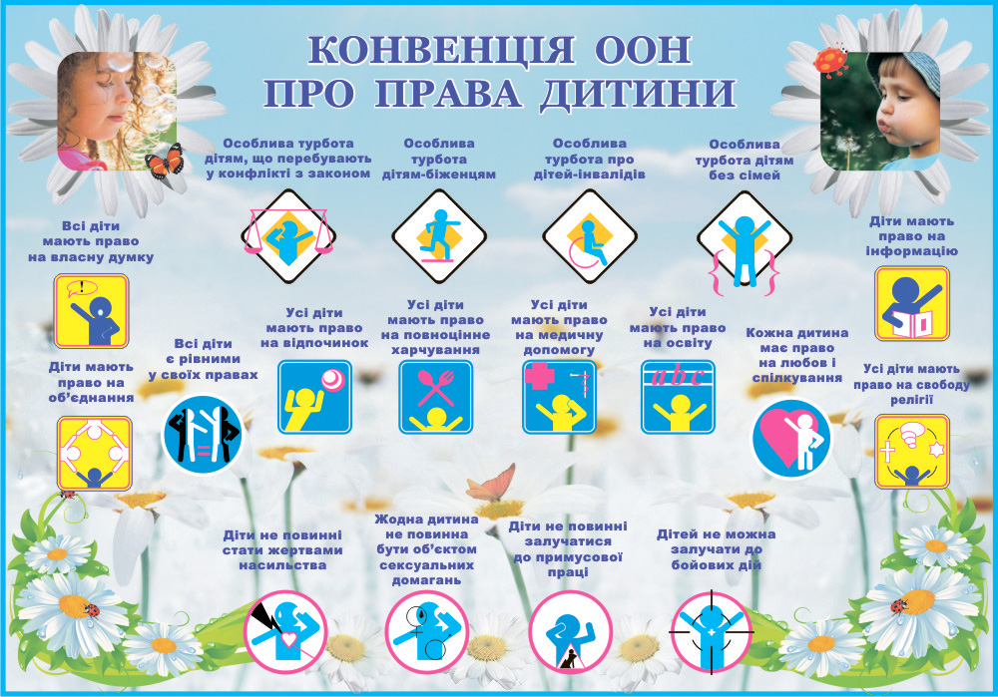
Конвенція
ООН про права дитини

Slide 2

Міжнародні документи з прав дитини.
1924рік – перша Декларація прав дитини.
1959 – Декларація прав дитини.
- 1982 – Конвенція ООН про права дитини.
-1991 - Україна підписала Конвенцію ООН про права дитини та зобов’язалась її виконувати:
1996 – прийнято Конституцію України
2001 – прийнято Закон України «Про охорону дитинства».

Slide 3
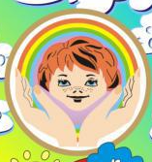
Ст.1 Дитиною вважається людина до 18 років
Якщо тобі не виповнилось 18 років, ти вважаєшся дитиною. Ти ще ростеш і формуєшся фізично та духовно

Slide 4

Ст.2 Всі діти є рівними у своїх правах
Всі діти , незалежно від походження , кольору шкіри , національності, статі, мови є рівними у своїх правах

Slide 5

Ст.3 Дитина має право на любов та піклування
Діти мають право на піклування з боку дорослих : батьків, родичів, громад чи держави. Інтереси дитини повинні бути першочерговими

Slide 6

Ст.6 Невід*ємне право дитини на життя
Життя кожної дитини є найціннішим не тільки для батьків. Кожна країна має забезпечувати виживання та здоровий розвиток дітей – своїх маленьких громадян

Slide 7
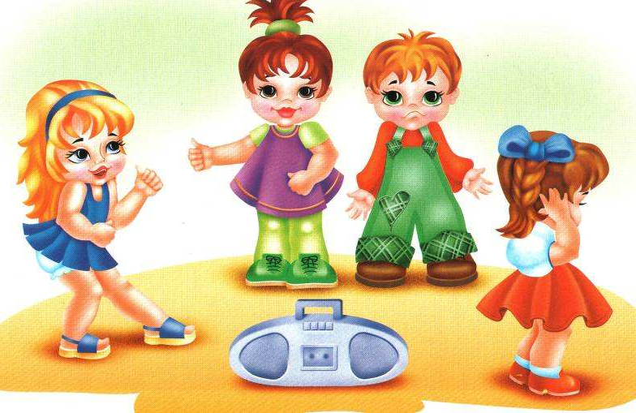
Ст.12-13 Кожна дитина може вільно висловлювати власну думку та погляди
Кожна дитина може вільно висловлювати власну думку та погляди.

Slide 8

Ст.15. Діти мають право на об*єднання
Дитина має право зустрічатися з іншими людьми, вступати до асоціацій , об*єднань , або ж створювати їх

Slide 9
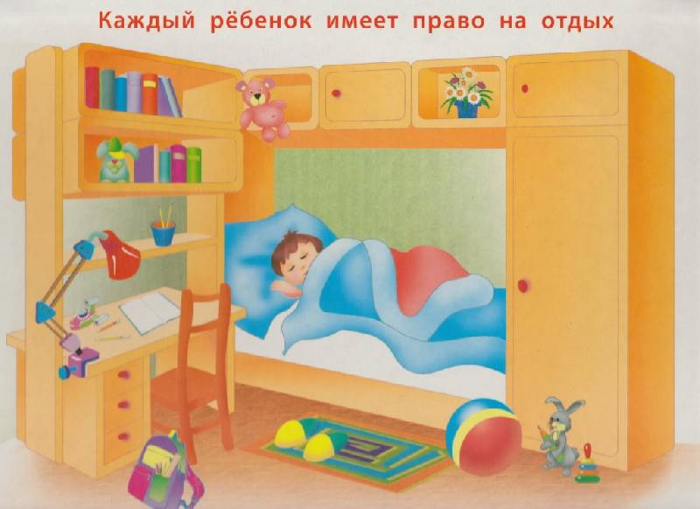
Ст.16 Всі діти мають право на особисте життя
Діти мають право на захист від втручання до їх особистого та сімейного життя .

Slide 10

Ст.17 Всі діти мають право на інформацію
Держава має забезпечити доступ дітей до всебічної інформації.

Slide 11
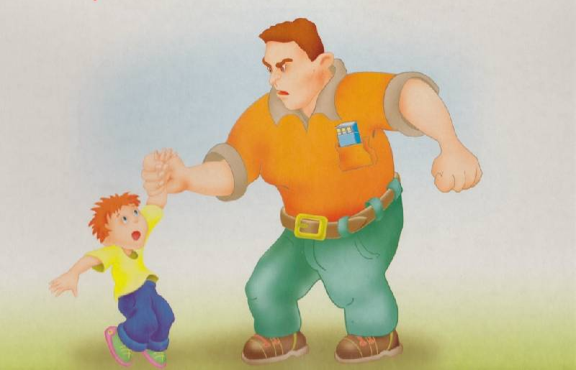
Ст.19,37. Діти не повинні стати жертвами насилля
Держава повинна захищати дітей від брутального поводження з боку батьків або інших осіб , жодна дитина не може бути піддана катуванню, знущанню, незаконному арешту або позбавленню волі .

Slide 12
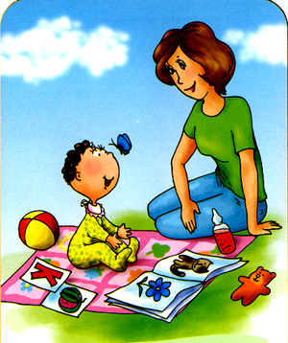
Ст.20,21 Особлива турбота про дітей сиріт
Держава повинна забезпечувати захист дитини, яка позбавлена сім*ї , надаючи відповідну альтернативу сімейному піклування

Slide 13
Ст.22 Всі діти мають право на міжнародну допомогу
Діти – біженці мають право на гуманітарну допомогу від міжнародних, урядових організацій.

Slide 14
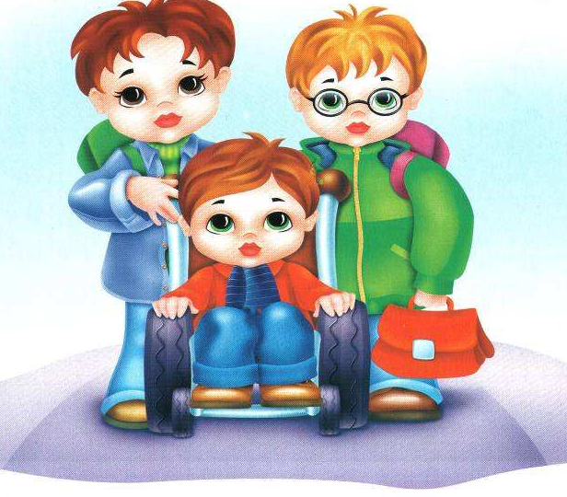
Ст.23 Особлива турбота про дітей - інвалідів
Дитина – інвалід має право на особливе піклування та умови життя , які забезпечують її гідність та участь у суспільного життя суспільства

Slide 15
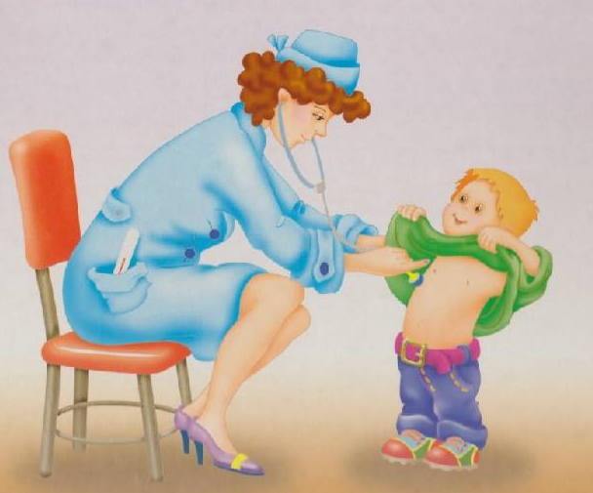
Ст. 24 Всі діти мають право на медичну допомогу
Діти мають право на медичну допомогу за найвищими стандартами, які реально може забеспечити держава

Slide 16

Ст. 27. Всі діти мають право на повноцінне харчування
Кожна дитина має право на рівень життя , необхідний для її фізично , розумового , духовного, соціального розвитку.

Slide 17
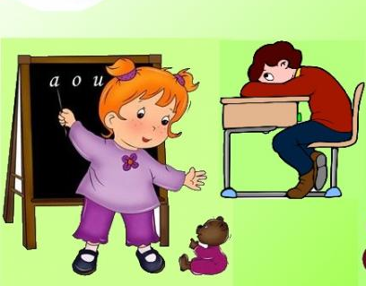
Ст.28 Всі діти мають право на освіту
Дитина має право на освіту. І обов'язок держави – забезпечити доступ для кожної дитини безкоштовну обов'язкову початкову освіту та заохочувати до отримання
середньої освіти

Slide 18

Ст. 29 Всі діти мають право на розвиток талантів
Завдання держави полягає у тому , щоб вчасно помітити талановитих дітей і сприяти розвитку їх талантів та обдаровань

Slide 19
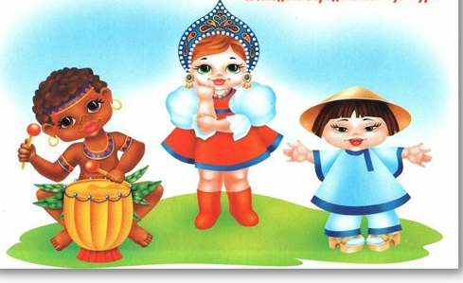
Ст. 30 Всі діти мають право на національну самобутність
Діти мають право користуватися своєю культурою, рідною мовою та сповідувати свою релігію.

Slide 20

Ст. 31 Всі діти мають право на відпочинок
Кожна дитина має право на відпочинок і дозвілля

Slide 21
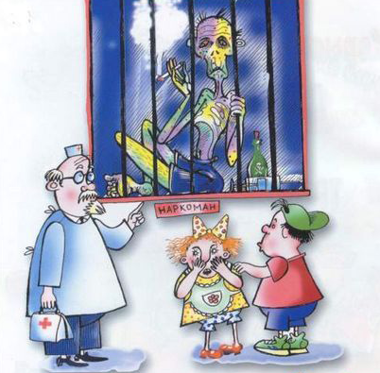
Ст.33 Захист дітей від наркоманії.
Діти мають право захист від незаконного вживання наркотиків , а також від залучення до виробництва та торгівлі ними

Slide 22
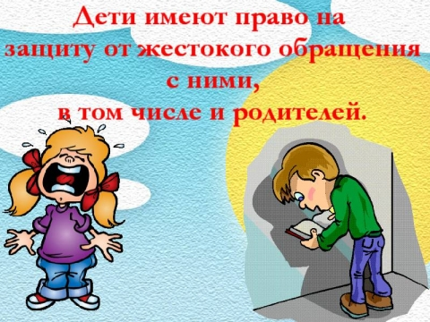
Ст. 37 Діти не повинні стати жертвами насилля
Жодна дитина не може бути піддана катуванню, знущанню, незаконному арешту або позбавленню волі .

Slide 23
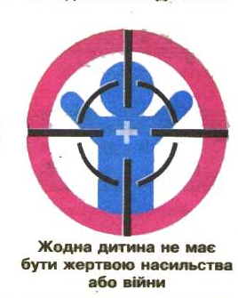
Ст.38 Дітей не можна залучати до бойових дій
Держава повинна захищати дітей від участі у військових діях . Жодна дитина до 15 років не повинна призиватися на службу до збройних сил. Держава повинна піклуватися про дітей , які постраждали від збройних конфліктів

Slide 24

Ст. 42 Кожна дитина має право знати свої
Держава повинна якнайкраще знайомити дітей і дорослих з правами , які відображені у «Конвеції ООН про права дитини»

